Slide 2
Тема занятия: Microsoft Office Word. Вставка объекта. «Создание пасхальной открытки»

Slide 3
С Праздником Светлой Пасхи!

Slide 4
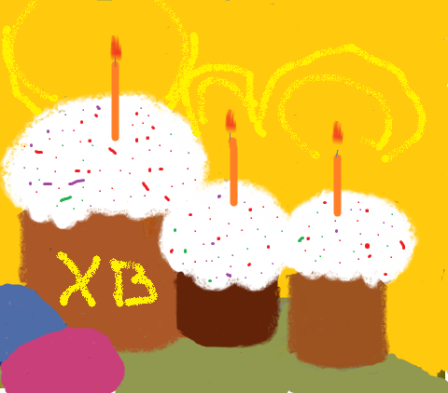
Вставка рисунка

Slide 5
Счастливой Пасхи искренне желаю,
Христос воскрес – вот главные слова!
Пускай Господь от бед уберегает,
И наградит за добрые дела!
С Христовым Воскресеньем Вас!
Шрифт должен быть Times New Roman
Размер шрифта 26
Выровнять текст по центру
Текст должен быть выделен жирным курсивом.

Slide 6
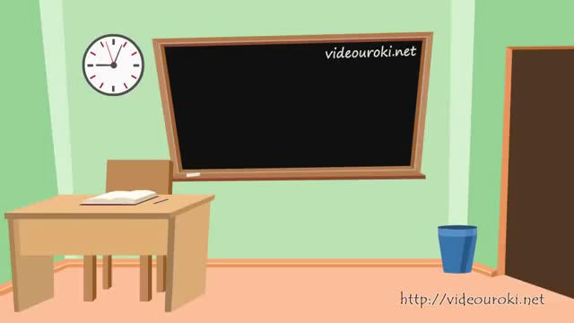

Slide 7
От Антона

Slide 8
Сохранить как Фамилия Имя Пасха Алексонян Карен Пасха

Slide 9
Найти свой файл на компьютере. Отправить свой файл на флэш накопитель. Вставить флэш накопитель в ноутбук найти свой файл на флэш накопителе. Распечатать свою работу на принтере.

